Slide 1
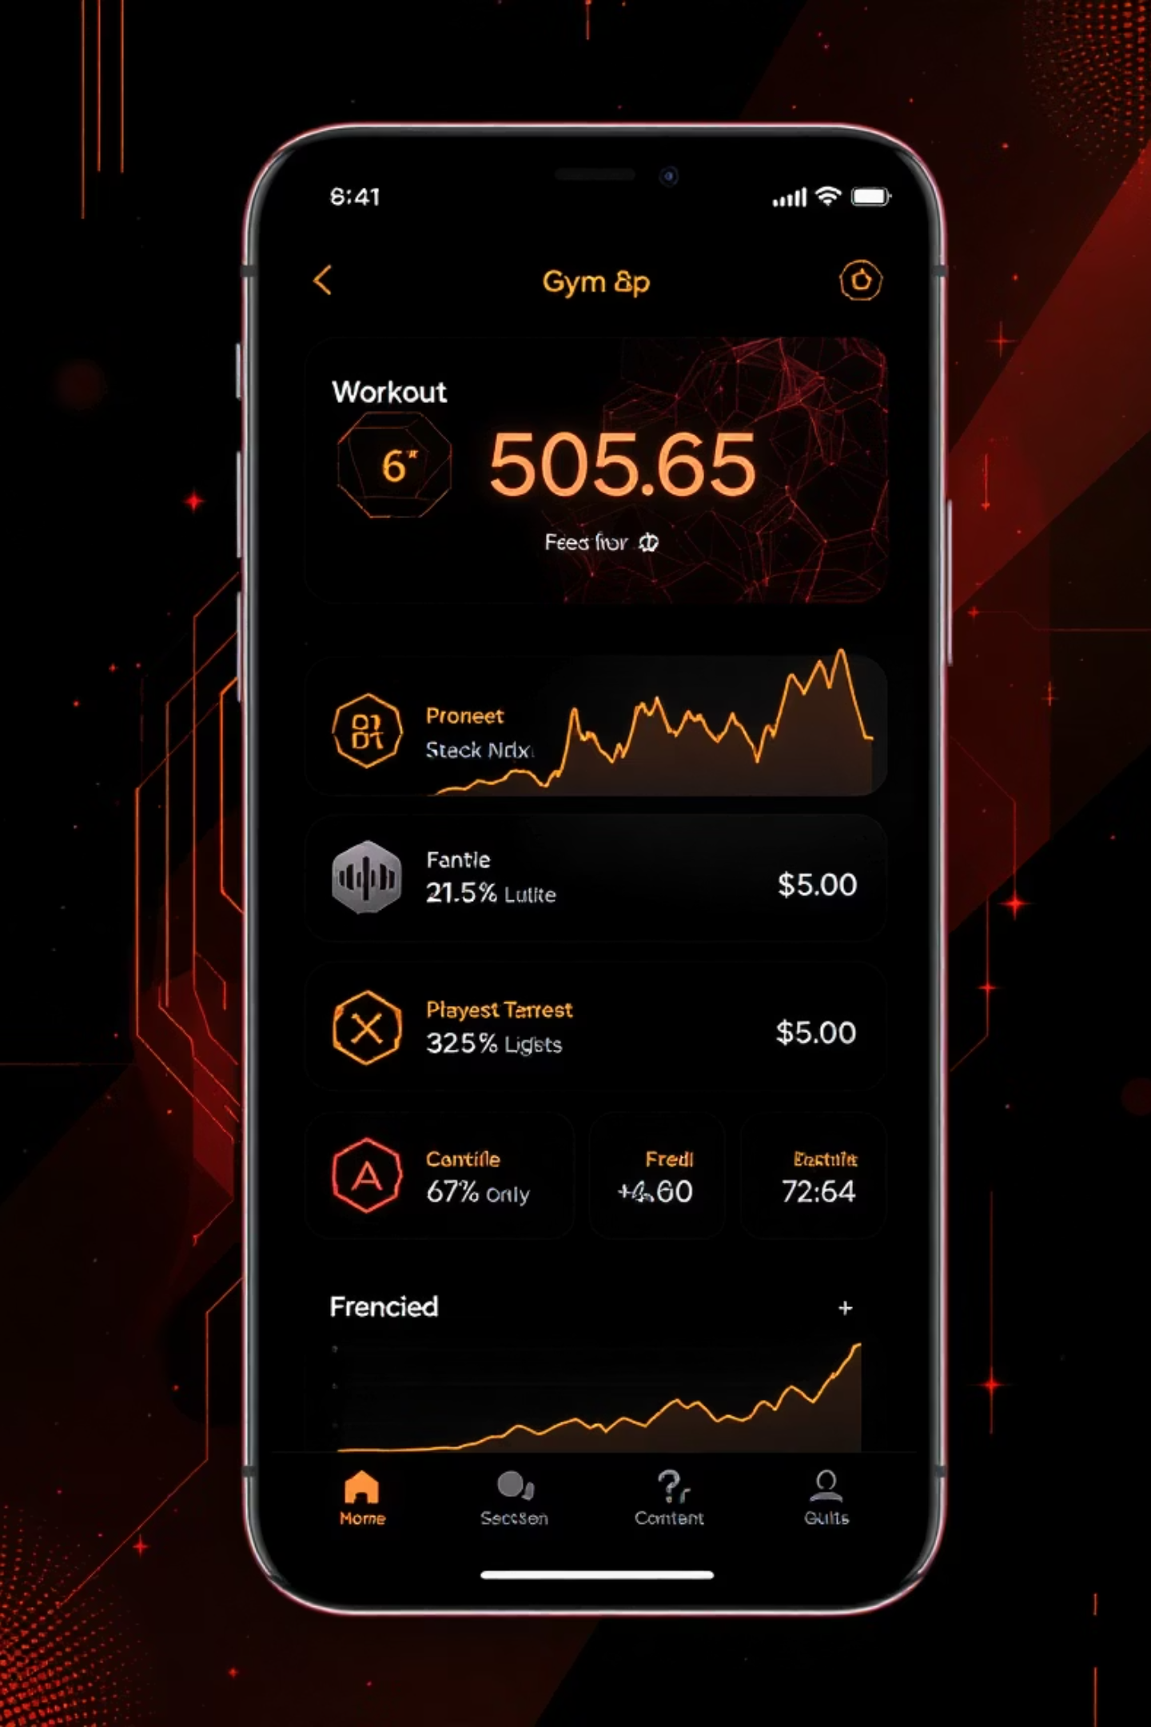
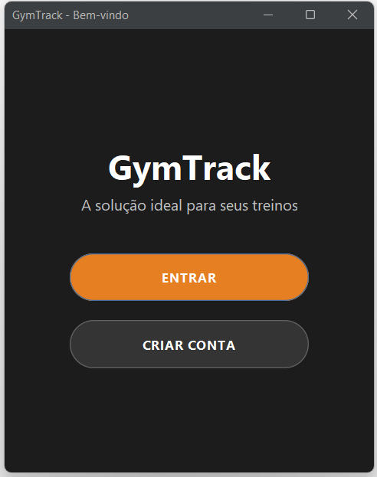

GymTrack
Gestão Inteligente de Treino.
Por: Jasmine De Sá Araujo & Victor Evangelista Quixabeira
Disciplina: 2025.1 - BASES DE ENGENHARIA DE SOFTWARE II - COMPUTAÇÃO

Slide 2

O Desafio
Objetivo
Desenvolver um PMV de aplicativo de academia aplicando conceitos fundamentais.
Conceitos Aplicados
Programação Orientada a Objetos, Arquitetura MVC, Modelagem de Dados e Conexão com Banco.
Solução
GymTrack: aplicação que centraliza registros de treino de forma simples e intuitiva.

Slide 3





Tecnologias Utilizadas
Java 17
Linguagem madura com forte paradigma de orientação a objetos.
Java Swing & FlatLaf
Interface gráfica nativa com tema escuro e componentes elegantes.
SQLite
Banco de dados relacional leve baseado em ficheiro.
Apache Maven
Gestão automática e organizada de dependências externas.

Slide 4
O Mapa do Código
Código
O diagrama mostra a interação entre todas as peças do sistema.
Modelo Conceitual
Ele clarifica como as classes da Interface, Lógica e Dados se comunicam.
A "ideia" do sistema. Identificamos entidades principais: Aluno e Treino.
Um Aluno realiza vários Treinos.
Arquitetura MVC e DAO
Modelo Lógico
O "projeto do banco de dados". Definimos tabelas, colunas e conexões.
Model: Classes de dados (Aluno, Treino)
View: Telas (TelaLogin, TelaPrincipal)
Modelo de Classes
Controller: Classes de lógica
O "mapa do código". Desenhamos classes Java, atributos e métodos.
DAO: Camada de acesso ao banco de dados

Slide 5
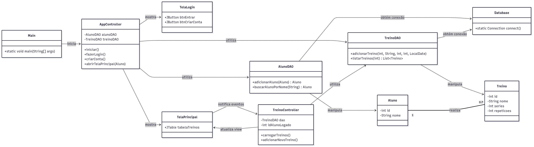

Slide 6
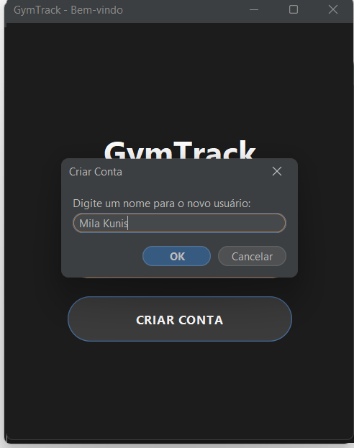
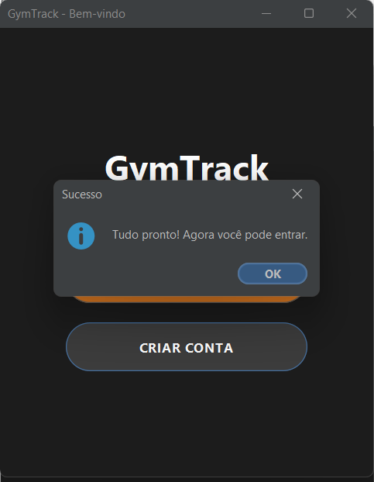
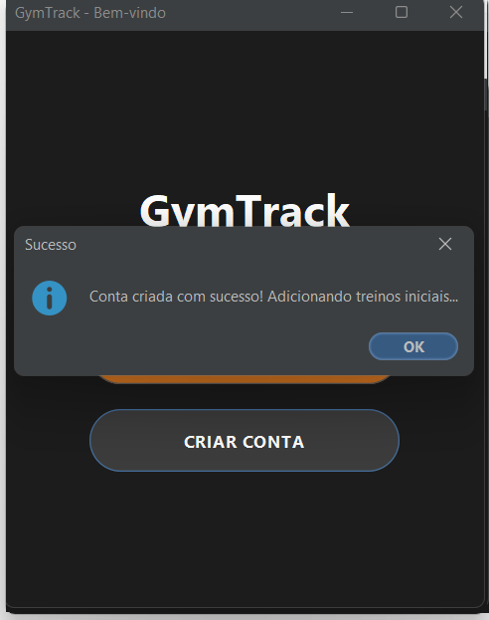
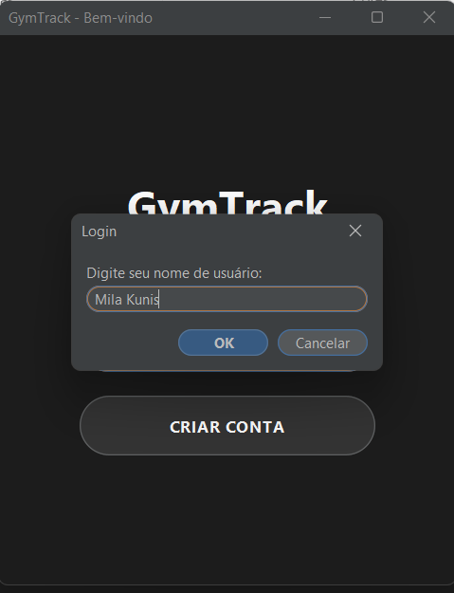
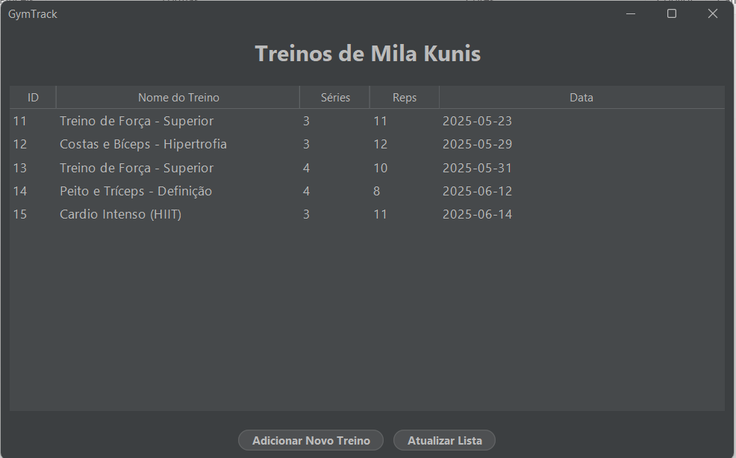
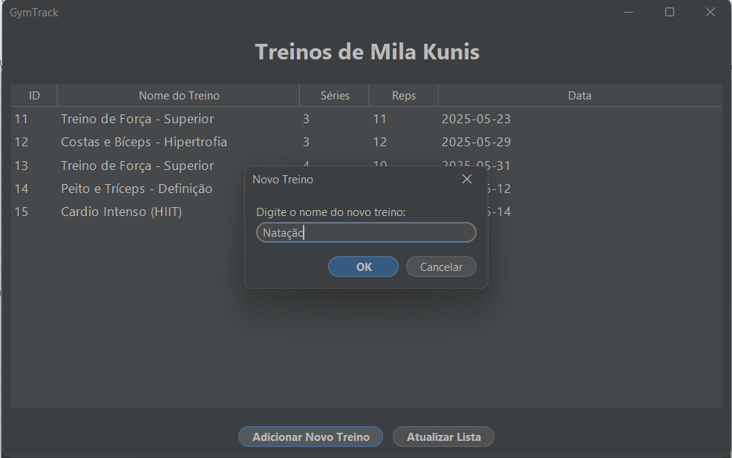
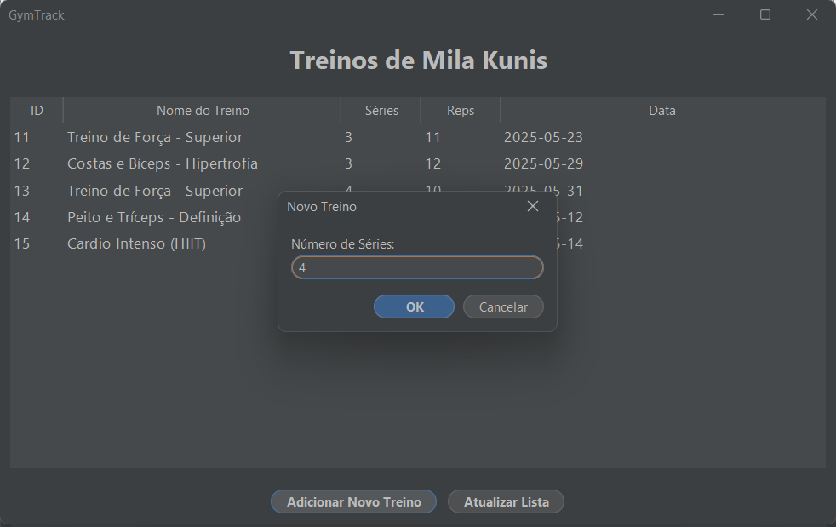
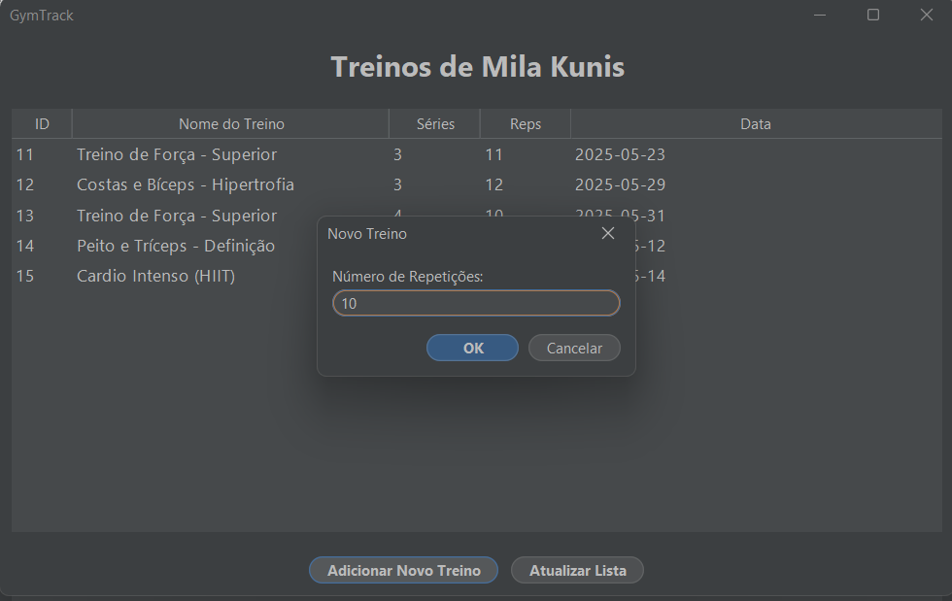
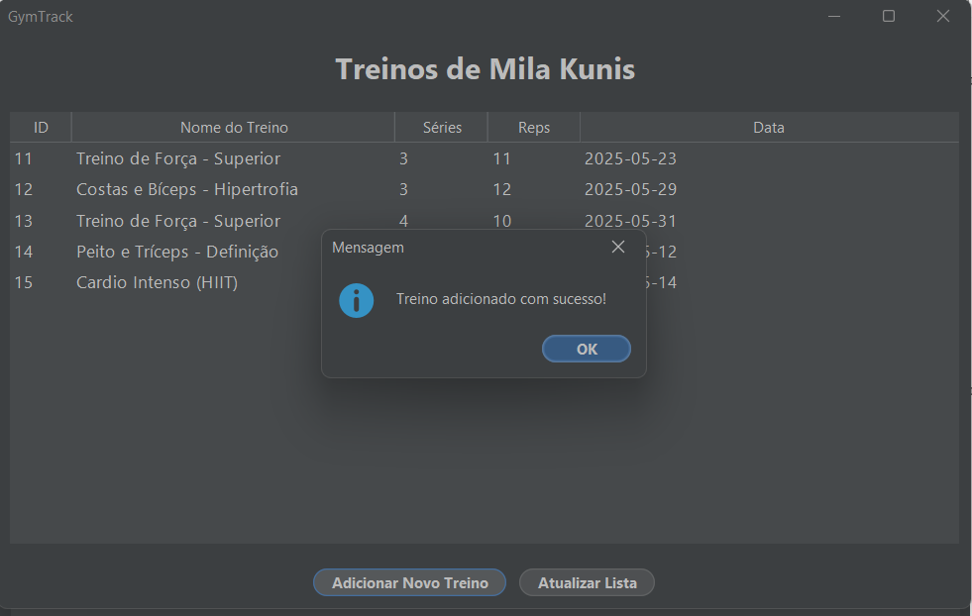
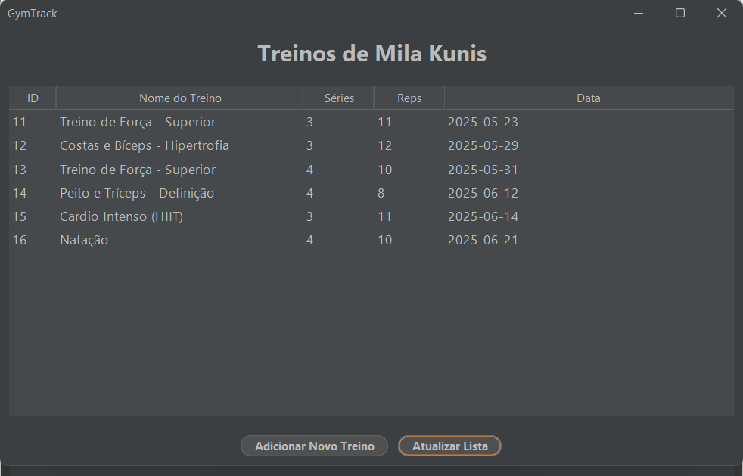
Login e Cadastro
Sistema completo para criar
conta ou entrar em uma existente.
Geração de Treinos
Novos usuários recebem treinos
pré-definidos gerados aleatoriamente.
Adição de Treinos
Usuários podem adicionar novos
treinos ao seu histórico pessoal.

Slide 7




A Jornada do Programador
Sincronização do Banco
Depuração de Dependências
Organização do Código
Desafio com o arquivo gymlog.db que desatualizava após alterações.
Garantir que Maven e IntelliJ encontrassem as bibliotecas corretamente.
Manter estrutura rigorosa de pacotes para facilitar manutenção.
Solução: implementar rotina de "limpeza" do arquivo antigo.

Slide 8

Vamos ver a funcionar!
Agora, uma breve demonstração do fluxo completo do aplicativo GymTrack.
Demonstração ao vivo: criação de conta, visualização de treinos aleatórios, login e adição de novo treino.

